Slide 1
Comment bien diffuser ses données à l’issue de sa thèse
Formation doctorale 13/12/2024
Licence CC-BY

Slide 2
Avant de commencer – Tour de Table
Présentez vous en quelques mots :
Sujet ?
Début ou fin de thèse ?
Projet de publication et/ou de diffusion des données ?
Attentes/questions par rapport à la formation ?
Qui a participé
aux deux journées sur la gestion des données ?
à la formation RGPD
Diffusion des données
13/12/2024
Notes:
03/02/2025
<numéro>

Slide 3
Plan
Pourquoi diffuser ?
Que diffuser ?
Comment diffuser ?
A quelles conditions d’accès ?
Licences
Quand diffuser ?
Où diffuser ?
Entrepôts et critères de sélection
Supplementary materials et datapapers
Aide et ressources
Diffusion des données
13/12/2024
Notes:
03/02/2025
<numéro>

Slide 4
Contexte
Processus de publication :
1 - Article scientifique : principaux résultats d'un travail scientifique
2 - Diffusion des données : reproductibilité – réutilisabilité- citabilité
3 - Diffusion des codes : reproductibilité – réutilisabilité - citabilité
4 - Diffusion thèses : sites institutionnels dédiés - plus de détails scientifiques et techniques
Diffusion des données
13/12/2024
Notes:
03/02/2025
<numéro>

Slide 5
Pourquoi diffuser ?
Pourquoi ne pas partager ?
Données personnelles et données sensibles
Par ex, environnementales, santé,
Procédures spécifiques (anonymisation…)
Données présentant des risques
défense nationale
sécurité publique, des Etats, établissements
Données liées à une zone à régime restrictif (ZRR) >>> voir plus loin
Données liées à des secrets professionnels
Diffusion des données
13/12/2024
Notes:
03/02/2025
<numéro>

Slide 6
Pourquoi diffuser ?
Pourquoi ne pas partager ?
Données comportant une valeur économique
Brevet
Convention/contrat avec des entreprises
En vérifier les termes
Discussions nécessaires
Publication en cours de préparation
Possibilité de déposer ses données associées et de mettre un embargo avant la diffusion
Diffusion des données
13/12/2024
Notes:
03/02/2025
<numéro>

Slide 7
Pourquoi diffuser ?
Intégrité et ré-utilisabilité
Éthique et intégrité scientifique (voir code de la recherche, art D211-2 et l’art de l’OFIS)
Garantir la reproductibilité des résultats
Fiabilité
Transparence
Assurer la re-utilisabilité des données
Intérêt pour d’autres projets scientifiques
Favoriser le progrès de la recherche et l’émergence de nouvelles recherches
Mettre en oeuvre les principes FAIR pour les codes et les données
FAIR = Findable, Accessible, Interoperable, Reusable
Diffusion des données
13/12/2024

Slide 8
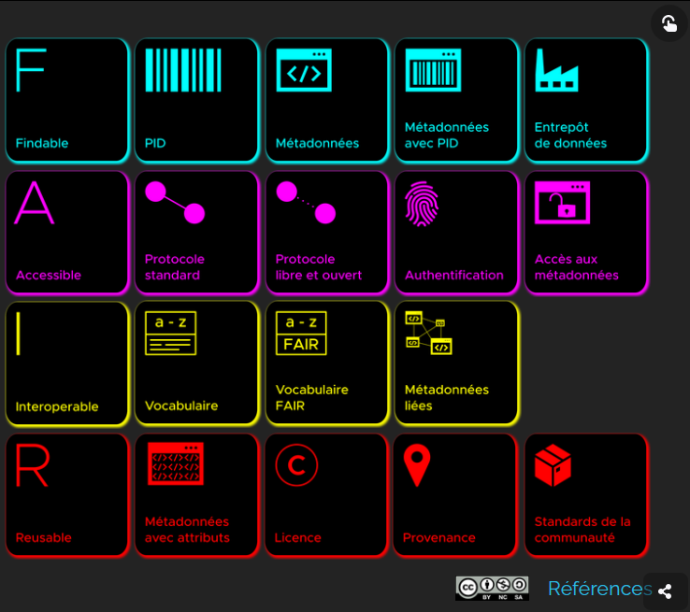
Pourquoi diffuser ?
Voir aussi la fiche :
Le minimum à FAIR
DoraNum, les principes FAIR, 2024
Diffusion des données
13/12/2024

Slide 9
Pourquoi diffuser ?
Pourquoi partager ? En réalité
Certaines données ne sont produites ou traitées que par le biais de coopérations nationales et internationales
Des données précieuses ou uniques
Dont le coût de production ou de traitement
mobilise des moyens très importants tout au long du cycle de vie au niveau des Etats
et nécessite une exploitation scientifique commune ou partagée
Ex : données astronomiques, physique des hautes particules, données génomiques, données de sismologie…
Ex: boson de Higgs
Diffusion des données
13/12/2024

Slide 10
Pourquoi diffuser ?
Pourquoi partager ? En réalité
Augmenter la visibilité
Données accessibles et citables indépendamment de l’article
Lier les données à ses publications
Augmenter la visibilité de ses recherches,
Donc la citation de sa recherche !
Diffusion des données
13/12/2024

Slide 11
Pourquoi diffuser ?
Pourquoi partager ? En réalité
Répondre aux exigences des éditeurs:
Préconisation des éditeurs sur l’accès aux données liées aux publications (data sharing)
Quelques exemples
EDP Sciences
Plos One
Elsevier
Springer / Nature
Taylor and Francis
Sondage : avez-vous été soumis à cette exigence éditoriale ?
Diffusion des données
13/12/2024

Slide 12
Pourquoi diffuser ?
Pourquoi partager ? En réalité
Répondre aux exigences des financeurs
Horizon Europe 2021-2027 :
La «science ouverte» deviendra le mode opératoire d’Horizon Europe. Il exigera donc un accès ouvert aux publications et aux données.»
ANR (contribuer à l’ouverture des données quand c’est possible)
NIH Data Management and Sharing Policy
Répondre aux exigences des Etats et établissements
France : 2e Plan National pour la Science Ouverte (2021-2024)
Axe 2 : Structurer, partager et ouvrir les données de la recherche
Axe 3 : Ouvrir et promouvoir les codes sources produits par la recherche
CNRS : Plan données de la recherche (nov 2020)
Charte du CEA pour la science ouverte (2021)
Charte UGA
Diffusion des données
13/12/2024

Slide 13
Pourquoi diffuser ?
Quelle est votre situation, votre point de vue sur la diffusion ?
Des restrictions ?
Des réticences ?
Quelle importance, quel intérêt, pour vous de diffuser vos jeux de données ?
En avez vous discuté avec votre directeur de thèse ? Des collègues ?
Diffusion des données
13/12/2024

Slide 14
Que diffuser ?
Analyse des données : des exemples en Science, Technologie et Médecine
Est-ce que les données brutes suffisent à assurer la reproductibilité ou la réutilisation
Est-ce que les données ont nécessité un pré-traitement / analyses?
coûteux en temps ou en ressources
Si oui, diffusion du processus de pré-traitement / analyses
Est-ce que des outils/codes/logiciels sont nécessaires pour exploiter les données (pour pouvoir utiliser les analyses par exemple)
indiquer les outils nécessaires pour l’exploitation des données
Si oui, diffuser si possible les outils/codes/logiciels liés
Impact environnemental : limiter le volume de données
Diffusion des données
13/12/2024

Slide 15
Données de la recherche et publications scientifiques dans Une introduction à la gestion et au partage des données de la recherche, INIST
Diffusion des données
13/12/2024

Slide 16
Que diffuser ?
Analyse des données : des exemples en Sciences humaines et sociales
Observations (par ex, observations urbaines)
Captation unique
Enquêtes - questionnaires
Administration unique
Données initiales (réponses brutes)
Données issues du dépouillement et des croisements
>>> diffuser les données initiales permettra de nouveaux croisements
Sources historiques, littéraires, juridiques, linguistiques
Sont-elles accessibles en ligne (par ex sur Gallica)
Si oui, pas la peine de les déposer
La constitution du corpus est-elle originale ?
Si oui, le diffuser
Point de vigilance :
Respect du RGPD
Impact environnemental : limiter le volume de données
Diffusion des données
13/12/2024

Slide 17
Que diffuser ?
Analyse des données : des exemples en Sciences humaines et sociales
Captation et numérisation
Numérisation
Conserver les images brutes
Y-a-t-il des questions de droits d’exploitation ?
Entretiens et transcriptions
Y-a-t-il des questions de respect du RGPD
Diffuser les données initiales (enregistrement audio) ?
Diffuser uniquement la transcription ?
Captation vidéo et transcription/analyse
Y-a-t-il des questions de respect du RGPD ?
Bases de dépouillement – Exploitation - Visualisation
Y a-t-il production d’une base de données originale (ex : base de données relationnelle) ?
Y-a-t-il des visualisations (par ex, graphes) originales ?
Impact environnemental : limiter le volume de données
Diffusion des données
13/12/2024

Slide 18
Que diffuser ?
Critère d’utilisabilité
Quelles données répondent aux objectifs de votre thèse ?
Pensez à la soutenance !
Quelles données peuvent représenter un intérêt pour la communauté?
Statut des données
Est-ce que ces données existent déjà ?
Si oui, vérifier la pérennité de la source des données
Est-ce que ces données sont uniques ?
Si oui, les diffuser
Si non, déterminer s’il vaut mieux diffuser les données ou le processus les ayant fournies (par exemple simulation, code source)
Diffusion des données
13/12/2024

Slide 19
Que diffuser ?
Diffuser des données « négatives » ou « non concluantes » ?
Problématique dans toutes les disciplines
Enjeu de reproductibilité
Biais des résultats
Voir Plan National Science Ouverte 2021-2024 : « Réduire le biais de publication, qui est la tendance à ne publier que les études ayant obtenu un résultat positif, au détriment des résultats peu concluants ou négatifs. »
Votre avis ? Votre expérience ?
Diffusion des données
13/12/2024

Slide 20
Que diffuser ?
Et pour vos propres données ?
Avez-vous un projet de publication impliquant vos données ?
Savez-vous déjà ce que vous pourriez diffuser ou non ?
Avez-vous déjà des données prêtes à diffuser ?
Quelles questions vous posez-vous ?
Diffusion des données
13/12/2024

Slide 21
Comment diffuser ? focus licences
Définir l’usage des jeux de données que vous diffusez
Condition indispensable pour la réutilisation de vos données
Nécessité de choisir une licence d’usage
Licence : contrat par lequel un titulaire d’un droit de propriété intellectuelle concède en tout ou partie la jouissance de ce droit (droits de reproduction, de représentation, droit d’autoriser les œuvres dérivées…)
Licences Creative Commons
BY : Attribution
SA : Share Alike (partage à l’identique)
NC : Non Commercial
ND : Non Derivative (pas de modification)
Il suffit d’ajouter les logos de chaque famille souhaitée au contenu auquel on veut appliquer la licence
Consulter la liste de toutes les licences possibles selon les objets.
Diffusion des données
13/12/2024
Notes:
03/02/2025
<numéro>

Slide 22
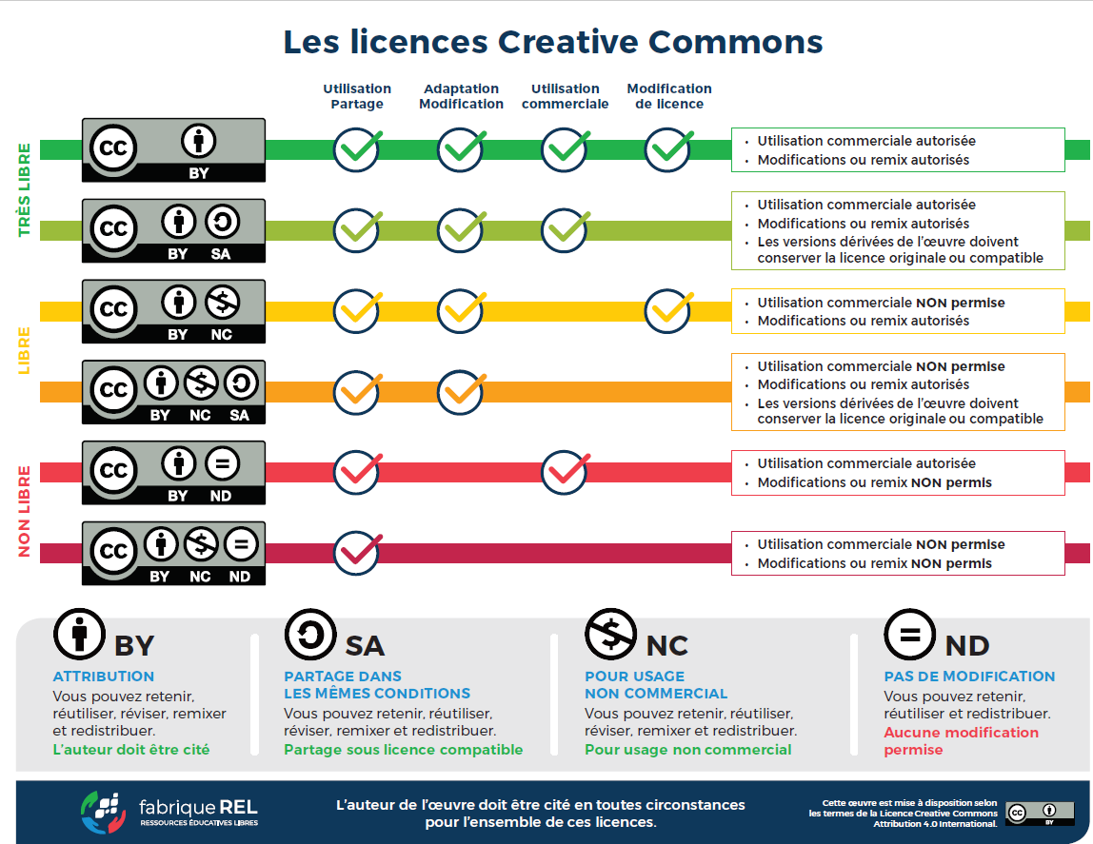
Diffusion des données
01/12/2023
Notes:
03/02/2025
<numéro>

Slide 23
Comment diffuser ?
Définir l’usage des jeux de données que vous diffusez
Choix de licences
Des outils de sélection de licences pour les dépôts de données ou de codes :
License Chooser (Creative Commons)
License Selector (codes et données)
Licentia by Inria
Diffusion des données
13/12/2024

Slide 24
Comment diffuser ?
Définir l’usage des jeux de données que vous diffusez
Des ressources pour vous aider :
Contexte juridique de l’Espace chercheurs ENPC et sonlogigramme dynamique (à qui appartiennent les données / peut-on les diffuser)
Arbre Aide à la décision sur la diffusion des données de recherche (Cirad)
Ressources DoraNum
Aspects juridiques et éthiques (RGPD, éthique, doit et open data)
Diffusion des données
13/12/2024

Slide 25
Comment diffuser ?
Définir l’usage des jeux de données que vous diffusez /
Pour aller plus loin, des guides :
Nicolas Becard, Céline Castets-Renard, Gauthier Chassang, Martin Dantant, Laurence Freyt-Caffin, et al.. Ouverture des données de la recherche. Guide d'analyse du cadre juridique en France. [Rapport de recherche] Comité pour la science ouverte. 2017, 45 p. ⟨hal-02791224⟩
INSHS, Les sciences humaines et sociales et la protection des données à caractère personnel dans le contexte de la science ouverte – Guide pour la recherche, v2, 2021.
Véronique Ginouvès, Isabelle Gras. La diffusion numérique des données en SHS – Guide des bonnes pratiques éthiques et juridiques, Presses universitaires de Provence, 2018, Digitales, hal-⟨01903040⟩
Diffusion des données
13/12/2024

Slide 26
Comment diffuser ?
Quel accès ? Plusieurs choix possibles :
Libre accès : Immédiat ? Différé ? Sur demande ?
Focus sur les Zones à Régime Restrictif (ZRR) et dispositifs de protection du potentiel scientifique et technique de la nation (PPST)
Enjeu : Protection des « savoirs et savoir-faire stratégiques » et technologies sensibles
Protection juridique et administrative
Contrôle des accès physiques et numériques
Pour la diffusion des données, c’est le chercheur qui décide
La diffusion de données doit au préalable avoir été expressément autorisée par le responsable de la ZRR
Le fonctionnaire de sécurité défense ou d’autres services peuvent être sollicités.
Diffusion des données
13/12/2024

Slide 27
Quand diffuser ?
Quand décide-t-on de rendre ses données publiques ?
Il n’y a pas de règles, le mieux est d’ouvrir les données le plus tôt possible
Avantages : vous êtes le premier à produire de nouvelles données
Inconvénients : de nouvelles expériences peuvent confirmer ou non la qualité de vos données
Un embargo peut aussi être appliqué afin de permettre un délai d’exploitation des données
Les données sont souvent publiées au moment de la publication des résultats
Diffuser ses données peut être une justification pour les financeurs
Diffusion des données
13/12/2024

Slide 28
Où diffuser ?
Quelles possibilités connaissez-vous pour diffuser vos données ?
Diffusion des données
13/12/2024

Slide 29
Où diffuser ?
Quel mode de diffusion ?
Dépôt dans un entrepôt de données
Publication données intégrées dans un article classique
Publication de supplementary materials
Publication d’un data paper
Diffusion des données
13/12/2024

Slide 30
Où diffuser ? Diffuser via un entrepôt
Service en ligne permettant le dépôt, la description, la conservation, la recherche et la diffusion des jeux de données en vue de leur réutilisation.
A ne pas confondre avec des plateformes de stockage ou d’archivage.
Il existe des milliers d’entrepôts !
Différents types d’entrepôts de données
voir la minute « entrepôts » (DoRaNum)
Diffusion des données
13/12/2024

Slide 31
Où diffuser ? Diffuser via un entrepôt
Différents types d’entrepôts :
Généralistes : Zenodo (CERN)
Nationaux : Recherche Data Gouv
Institutionnel : ESRF Data Portal
Diffusion des données
13/12/2024

Slide 32
Où diffuser ? Diffuser via un entrepôt
Liés à des éditeurs : Mendeley
voir la note : AKDOGAN, M., Bracco, L., DU PASQUIER, D., Gauvrit, G., Heude, C., Laillier, B., León y Barella, A., Rousselot, C., & Sadowska, J. (2024). Les entrepôts de données d'éditeurs commerciaux : quelle stratégie adopter ?. GTSO Données de Couperin. https://doi.org/10.5281/zenodo.14382823
« les éditeurs d’écrits scientifiques ne peuvent valablement obtenir de cessions exclusives de droits sur des données de recherche liées à la publication, qu’elles soient déposées sur un entrepôt de données ou qu’elles figurent comme supplementary materials de l’article ».
Cécile Arènes, Lionel Maurel, Stephanie Rennes. Guide d'application de la Loi pour une République numérique pour les données de la recherche. Comité pour la science ouverte. 2022. ⟨hal-03968218⟩.
Diffusion des données
13/12/2024

Slide 33
Où diffuser ? Diffuser via un entrepôt
Thématiques : ex : PANGAEA
Voir :
Sélectionner un entrepôt thématique de confiance pour le dépôt de données : méthodologie et analyse de l'offre existanteComité pour la Science Ouverte. 2024.
Une première liste évolutive d’entrepôts (non exhaustive)
Sur Recherche Data Gouv, accès et description aux 1^{ers} entrepôts thématiques
Diffusion des données
13/12/2024

Slide 34
Où diffuser ? via un entrepôt
Comment choisir un entrepôt approprié ?
Quels seraient vos critères ?
Diffusion des données
13/12/2024

Slide 35
Où diffuser ? via un entrepôt
Quel entrepôt choisir ?
En premier lieu s’il en existe, dans un entrepôt disciplinaire
Pratique communautaire
Recommandations du financeur, de l’éditeur
Recommandations du projet de recherche, des partenaires
Recommandations de l’établissement ou l’organisme de rattachement
Diffusion des données
13/12/2024

Slide 36
Où diffuser ? via un entrepôt
Liste de critères d’exclusion d’un entrepôt
(cf note méthodologiquedu Comité Science Ouverte « Sélectionner un entrepôt thématique de confiance pour diffuser ses données » )
Absence de modération des dépôts
Absence d’identifiant pérenne
Absence de garantie sur la pérennité de l’infrastructure
Entrepôts pratiquant la cession de droits
Politique tarifaire excessive
Localisation des données hors Union européenne pour certains types de données
Dépôt restreint par l’affiliation institutionnelle
Diffusion des données
13/12/2024

Slide 37
Où diffuser ? via un entrepôt
Les critères de choix
Statut et politique de l’entrepôt
Le statut public / privé de l’entrepôt?
Lieu d’hébergement du serveur?
Certification ? Reconnu ?
Institution responsable de l’entrepôt ?
La préservation sur le long terme des données ?
Modalités de dépôt
Types de données
Type de formats
Volume accepté
Gestion des versions
Qualité de la description (qualité des métadonnées) >>>> standards ?
Type d’accès possibles aux données (Embargo / restriction de l’accès)
Licences
Lien avec la publication
En tout cas, c’est à vous de décider ...
Diffusion des données
13/12/2024

Slide 38
Où diffuser ? via un entrepôt
Des outils pour vous aider à choisir un entrepôt :
Le logigramme sur Recherche Data Gouv
CAT OPIDOR – catalogue des services et entrepôts pour les données de la recherche. (Inist-CNRS) ,
DATACC’ – dispositif d'accompagnement à la gestion des données de la recherche en physique et en chimie. (UGA et Lyon 1)
La liste d’entrepôts dans le domaine biomédical (CeRIS)
Scientific Data Sharing – (National Institutes of Health)
Exemples d’entrepôts de données en SHS (DoraNum)
Diffusion des données
13/12/2024

Slide 39
Où diffuser ? via un entrepôt
Utilisation d’un annuaire pour identifier un entrepôt dans sa discipline :
re3data (Registry of Research Data Repositories)
Repository Finder(DataCite)
FAIRsharing
Diffusion des données
13/12/2024

Slide 40
Où diffuser ? via un entrepôt
A vous de jouer !
10 mn pour trouver un entrepôt de données pertinent dans votre discipline
Page des entrepôts de confiance sur Recherche Data Gouv
CatOpidor
re3data (Registry of Research Data Repositories)
Repository Finder(DataCite)
FAIRsharing
Diffusion des données
13/12/2024

Slide 41
Où diffuser ? via un entrepôt
Je prépare mes données
Choix des données pertinentes (brutes, traitées, analysées)
Avec un point de vigilance concernant les données personnelles ou confidentielles
En s’assurant que les volumes sont en adéquation avec ce que permet l’entrepôt choisi
En veillant à mettre les éléments nécessaires pour les utiliser (codes, logiciels, etc.)
Choix des formats (ouverts)
Choix des éléments de description : métadonnées générales et disciplinaires, Readme ...
Organisation et nommage des fichiers
Choix de la licence et des modalités d’accès (ouvert, restreint, avec embargo)
Respecter les principes FAIR (Findable, Accessible, Interoperable, Reusable)
Diffusion des données
13/12/2024

Slide 42
Où diffuser ? via un entrepôt
Je prépare mes données (suite)
S’être créé un compte et posséder des droits sur la collection Dataverse de son laboratoire (en faire la demande via l’onglet « support » en cas de besoin)
Avoir un ensemble de fichiers prêts (organisation logique, nommage clair et sans accents), présence d’un README (fichier texte permettant d’expliquer le contenu du jeu de données et d’éventuelles consignes d’utilisation)
Optionnel : Avoir à portée de main la référence de la publication à laquelle lier le jeu de données
Diffusion des données
13/12/2024

Slide 43
Ou déposer ses données quand on est dans un laboratoire UGA ?
Où diffuser ses données à l’UGA s’il n’existe pas d’entrepôt thématique pertinent ?
La plateforme nationale Recherche Data Gouv
Objectif :
Proposer une solution de dépôt dans un entrepôt national de confiance
3 volets :
Entrepôt pour déposer et publier des données
Catalogue pour signaler des données déposées dans des entrepôts externes (à venir)
Accompagnement à la gestion des données : ateliers de la donnée, centres de ressources (INIST) et de référence thématiques
Diffusion des données
13/12/2024

Slide 44
Ou déposer ses données quand on est dans un laboratoire UGA ?
Espace UGA sur Recherche Data Gouv : Data Repository Grenoble Alpes
Organisation en collections par laboratoires, projets de recherche, etc
Tous les types de données sont acceptés
Taille max des jeux de données : 50 Go par fichier.
Accès restreint possible pour certains ou tous les fichiers d’un jeu de données.
Possible de créer une url privée pour un jeu de données non publié, par exemple pour de la relecture par les pairs
Modération
Rappel : privilégier un entrepôt thématique reconnu par sa communauté
Diffusion des données
13/12/2024

Slide 45
Où diffuser ? via un entrepôt
Dépôt dans Recherche Data Gouv (suite)
Pour vous aider :
- classes virtuelles
- tutoriels
- guides
- FAQ
Un modèle de Readme
Diffusion des données
13/12/2024

Slide 46
Où diffuser ? via un entrepôt
Le bac à sable de Recherche Data Gouv :
https://demo.recherche.data.gouv.fr/
A vous de jouer!
Déposer un jeu de données
Diffusion des données
13/12/2024

Slide 47
Focus Codes
- Archivage (automatique) dans Software Heritage
- Signalement dans HAL
Fiche pratique
Webinaire
(support et vidéo)
Diffusion des données
28/06/2024

Slide 48
Où diffuser ? via une publication
3 manières de publier des données
Les inclure dans un article (données intégrées ou embedded data)
Les assembler en annexe dans un matériel supplémentaire (« supplementary materials »)
Les publier dans un data paper (data article, data descriptor).
Diffusion des données
13/12/2024

Slide 49
Où diffuser ? via une publication
Focus sur les datapapers
Définition :
Les data papers (data articles / data descriptors) sont des articles qui ont pour but de décrire un ou plusieurs jeux de données, plutôt que des résultats d'analyse.
Les data papers peuvent paraître dans des revues classiques ou dans des revues spécifiques « data journals ».
Pratique :
Les données peuvent être déposées dans un entrepôt, recommandé par l’éditeur ou au choix de l’auteur
Voir la minute « Publier un data paper », DoRaNum
Diffusion des données
13/12/2024
Notes:
03/02/2025
<numéro>
<numéro>

Slide 50
Où diffuser ? via une publication
Focus sur les datapapers
Enjeu :
Le datapaper valorise les données en exposant leur potentiel pour de nouveaux usages
Il facilite la réutilisation des données en mettant en évidence la qualité des données et des procédures, ainsi que la rigueur scientifique de l’étude.
Il apporte de la visibilité aux données, les rend plus facilement repérables et citables par d’autres études.
Le datapaper est examiné par les pairs
Recommandation :
Déposez dans HAL le post-print de la publication
(voir Dedieu, L. 2014. Rédiger et publier un data paper dans une revue scientifique, en 5 points. Montpellier (FRA) : CIRAD, 7 p. https://doi.org/10.18167/coopist/0057)
Diffusion des données
13/12/2024
Notes:
03/02/2025
<numéro>
<numéro>

Slide 51
Où diffuser ? via une publication
Focus sur les datapapers
Quelques exemples de datajournals :
- Data Science Journal – codata
- Scientific Data (Nature)
- Journal of Open Humanities Data(JOHD)
- Data In Brief (Elsevier)
Quelques listes :
La base « Où publier » du Cirad (sélectionner data papers)
liste « Revues publiant des Data papers et des Software papers » (CIRAD)
Datacc (Physique-Chimie)
Possible dans de nombreuses revues « classiques » (PlosOne, CyberGeo …)
Comment choisir ? S’informer sur :
Son modèle économique (accès ouvert ? APC?)
Ses modalités de diffusion (dépôt dans un entrepôt possible?)
Ses contraintes juridiques (cession de droit exclusive? Possibilité de mettre des licences CC ?)
Diffusion des données
13/12/2024
Notes:
03/02/2025
<numéro>
<numéro>

Slide 52
Où diffuser ? via une publication
Focus sur les datapapers
Dans tous les cas, se référer :
- aux guides/instructions des éditeurs à destination des auteurs
- aux templates mis à disposition par les éditeurs
Exemples :
- Template for data descriptor pour Scientific Data (Nature Publishing Group – Overleaf)
- Le template de Data in Brief
- Journal of Open Humanities Data (JOHD) data paper template (open humanities data)
- L’outil arpha Writing Tool.
- L’outil de génération de datapaper à partir du doi d’un jeu de donnée sur Recherche Data Gouv
Diffusion des données
13/12/2024
Notes:
03/02/2025
<numéro>
<numéro>

Slide 53
Où diffuser ? via une publication
5 exemples de datapapers :
Rodríguez-Pérez, Q. and Zúñiga, F. R.: An earthquake focal mechanism catalog for source and tectonic studies in Mexico from February 1928 to July 2022, Earth Syst. Sci. Data, 15, 4781–4801, http://doi.org/10.5194/essd-15-4781-2023, 2023.
Hosseini, K., Beelen, K., Colavizza, G., & Ardanuy, M. C. (2021). Neural Language Models for Nineteenth-Century English. Journal of Open Humanities Data, 7, 22. DOI: http://doi.org/10.5334/johd.48
Kovylyaeva, A., Astapov, I., Dmitrieva, A., Borog, V., Osetrova, N., & Yashin, I. (2020). Experimental Data of Muon Hodoscope URAGAN for Investigations of Geoffective Processes in the Heliosphere. Data Science Journal, 19(1), 11. DOI: http://doi.org/10.5334/dsj-2020-011
Testolini, V. (2021). Data from “Ceramic Technology and Cultural Change in Sicily from the 6th to the 11th Century AD.” PhD Thesis. Journal of Open Archaeology Data, 9, 11. DOI: http://doi.org/10.5334/joad.77
Selvam, R. M. et al. (2015). Data set for the mass spectrometry based exoproteome analysis of Aspergillus flavus isolates. Data in brief, 2, 42-47. http://dx.doi.org/10.1016/j.dib.2014.12.001
Diffusion des données
13/12/2024
Notes:
03/02/2025
<numéro>
<numéro>

Slide 54
Où diffuser ? via une publication
Ressources
CNRS, 2021. Guide de bonnes pratiques sur la gestion des données de recherche. Publier un Datapaper pour valoriser et expliciter les données.
INRAE, Pubier un datapaper, https://datapartage.inrae.fr/Partager-Publier/Publier-un-Data-Pape
voir la FAQ
Software Sustainability Institute, 2021. In which journals should I publish my software?
DoRANum, Data papers et Data journals
DoRaNum, 2018. La minute Publier un Data paper.
DoRANum, 2020. Webinaire Data paper - Une incitation à la qualification et à la réutilisation des jeux de données.
DoRaNum, 2022, une série de 3 vidéos sur les datapapers
Diffusion des données
13/12/2024

Slide 55
Dernière recommandation !
Lier publications, données, et codes
Référencement
Des publications sur HAL (et dépôt du texte intégral)
Des données sur Recherche Data Gouv / autres entrepôts
Des codes sur Software Heritage et HAL
Lien entre toutes ces productions via leurs identifiants (doi)
Diffusion des données
13/12/2024

Slide 56
Dernière recommandation !
Sur HAL
Sur Recherche Data Gouv
Diffusion des données
13/12/2024

Slide 57
Aide et ressources
Une adresse mail :
sos-data[at]univ-grenoble-alpes.fr
La cellule data Grenoble Alpes répond concrètement à toutes les demandes des communautés scientifiques de Grenoble sur les données.
Aide à la diffusion des données et des codes
Aide à la description des données
Lien publications/données/codes
Aide juridique
Diffusion des bonnes pratiques
Et pour les codes : sos-codes-recherche[at]univ-grenoble-alpes.fr
Diffusion des données
13/12/2024

Slide 58
Aide et ressources
Equipe de la la BU : traitement des thèses et accompagnement des doctorants
Rôle :
- Signalement et diffusion de la thèse sur thèses.fr, via HAL thèses
Quelques exemples de services :
- Accompagnement individuel au dépôt de la thèse
- Aide juridique
Une adresse : bu-theses@univ-grenoble-alpes.fr
Diffusion des données
13/12/2024
Notes:
03/02/2025
<numéro>

Slide 59
Aide et ressources
Le site science ouverte de l’UGA
DoraNum
Dépôt et entrepôts
Data papers et data journals
Site du CIRAD, Coopist, Gérer des données
Passeport science ouverte
Codes
Données de la recherche
Diffusion des données
13/12/2024

